Slide 1


ĐỊA LÍ 9

Slide 2

Tiết 12 - Bài 12
SỰ PHÁT TRIỂN VÀ PHÂN BỐ CÔNG NGHIỆP

Slide 3


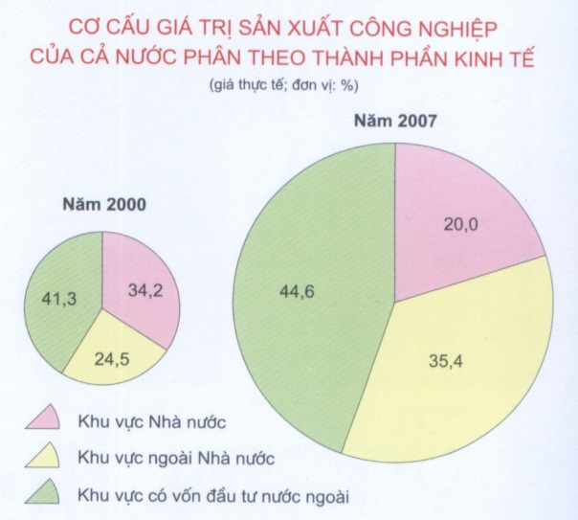
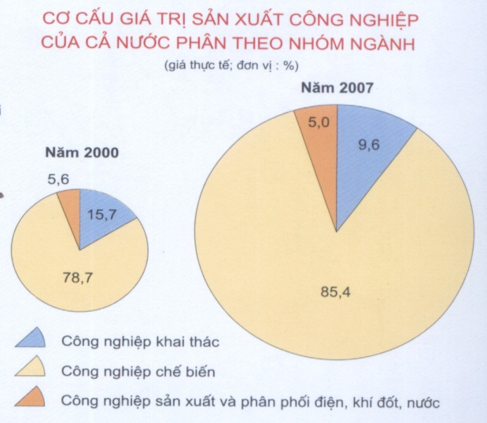
Bài 12
SỰ PHÁT TRIỂN VÀ PHÂN BỐ CÔNG NGHIỆP
I. CƠ CẤU NGÀNH CÔNG NGHIỆP
Thứ tự | Ngành | %
1 | Khai thác nhiên liệu | 10,3
2 | Điện | 6,0
3 | Cơ khí-điện tử | 12,3
4 | Hóa chất | 9,5
5 | Vật liệu xây dựng | 9,9
6 | Chế biến lương thực, thực phẩm | 24,4
7 | Dệt may | 7,9
8 | Các ngành công nghiệp khác | 19,7

Slide 4
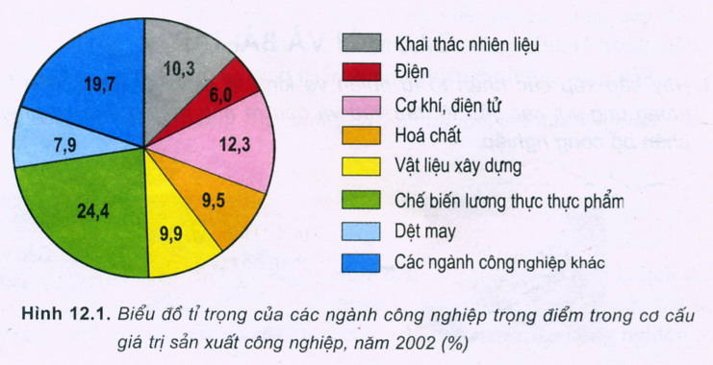
Sắp xếp thứ tự các ngành công nghiệp trọng điểm của nước ta theo tỉ trọng từ lớn đến nhỏ.

Slide 5
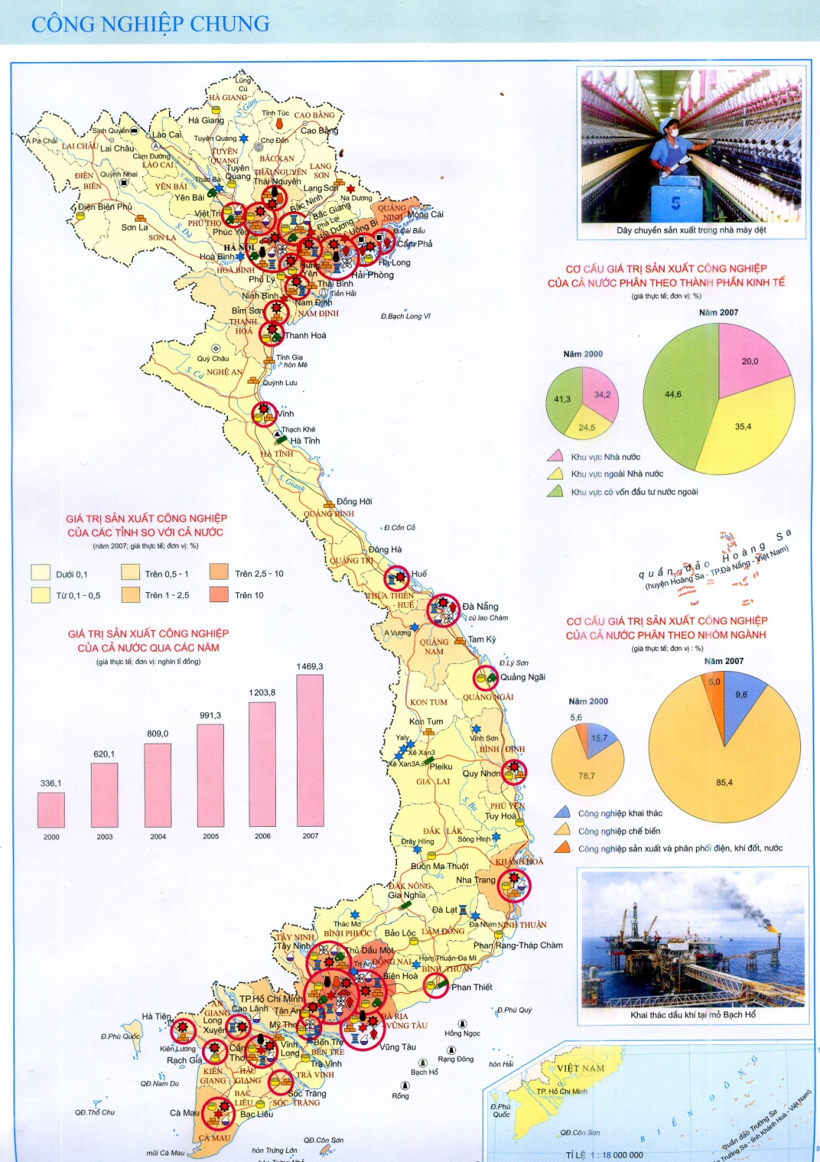
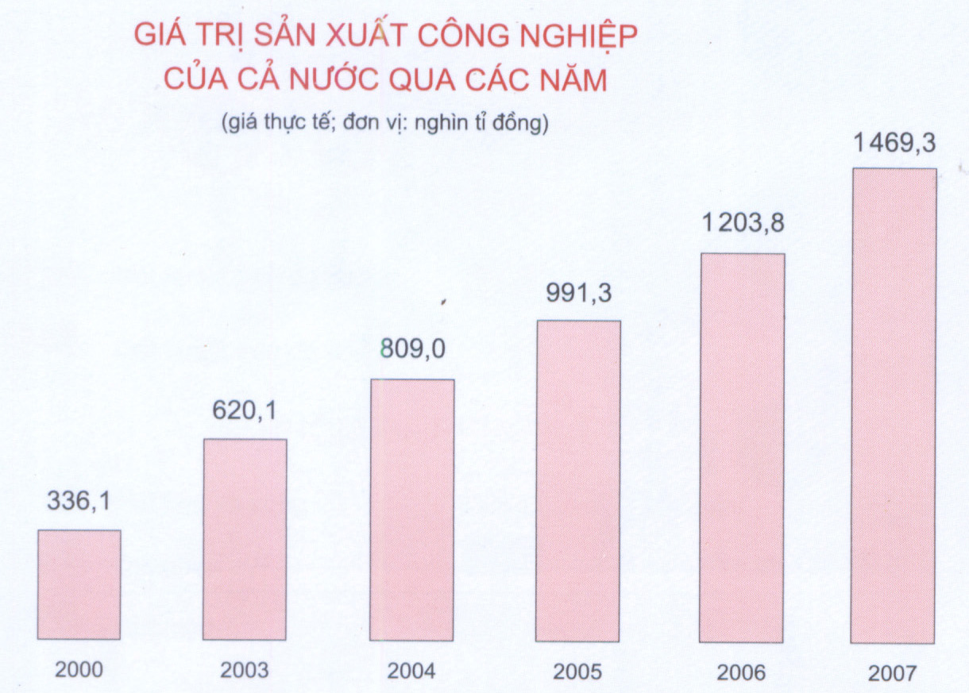

Slide 6
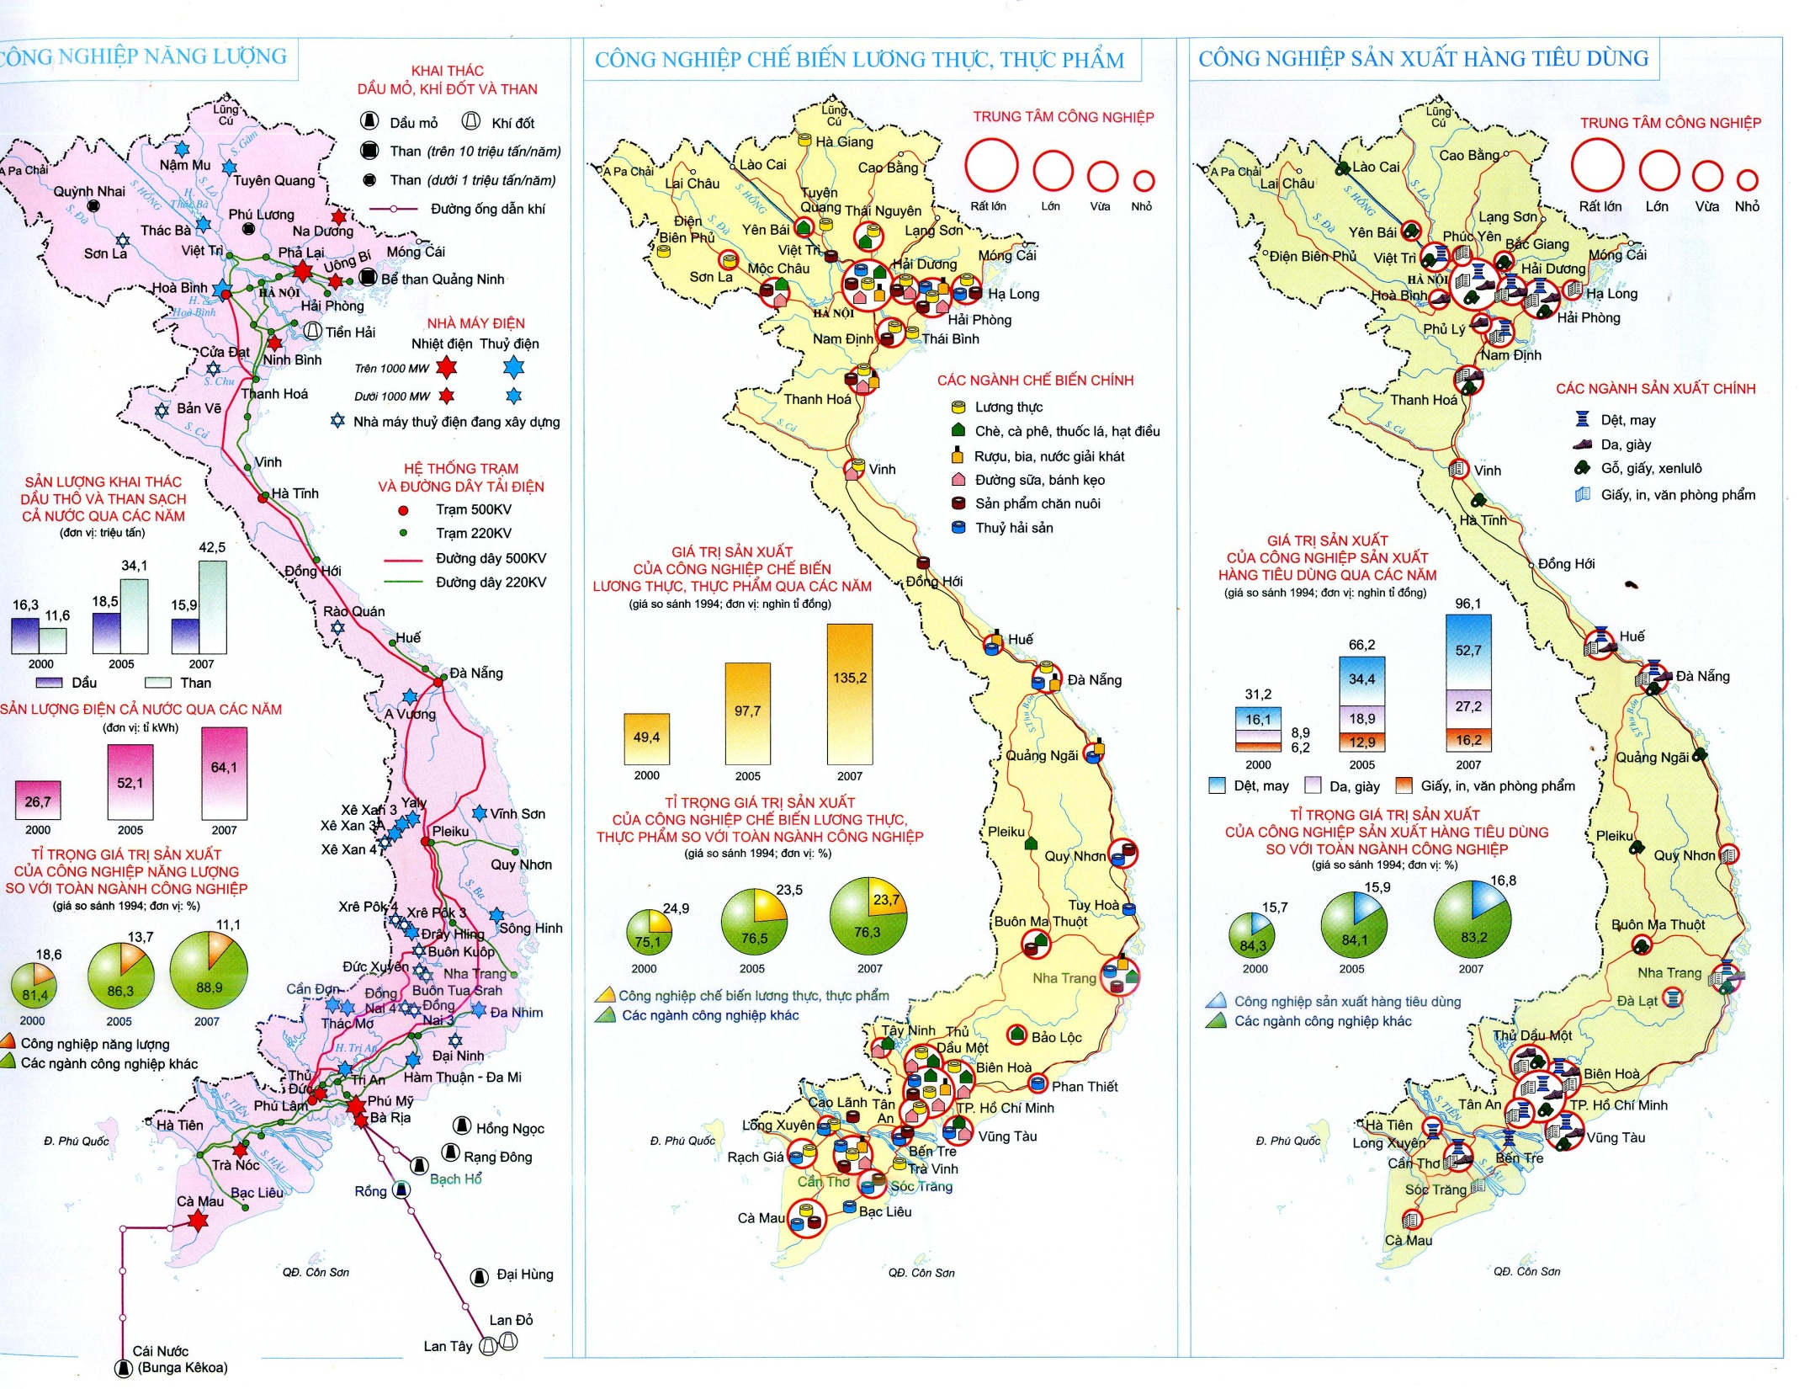

Slide 7
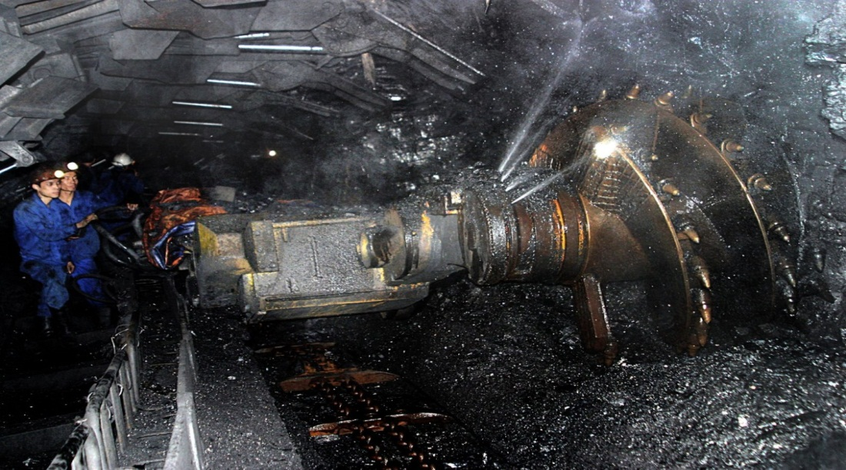
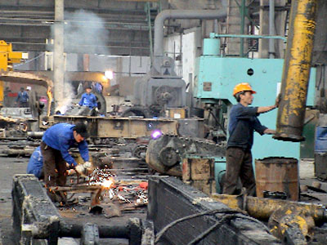
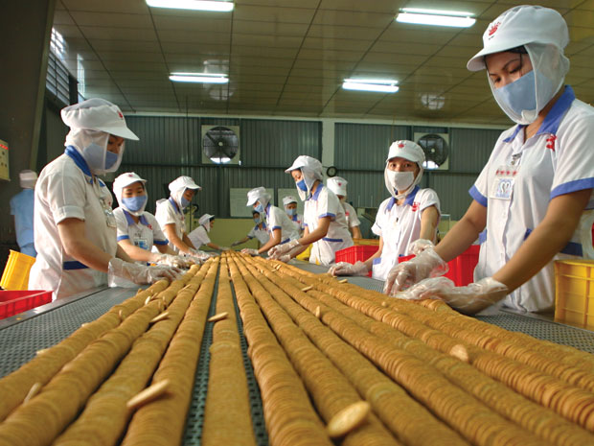
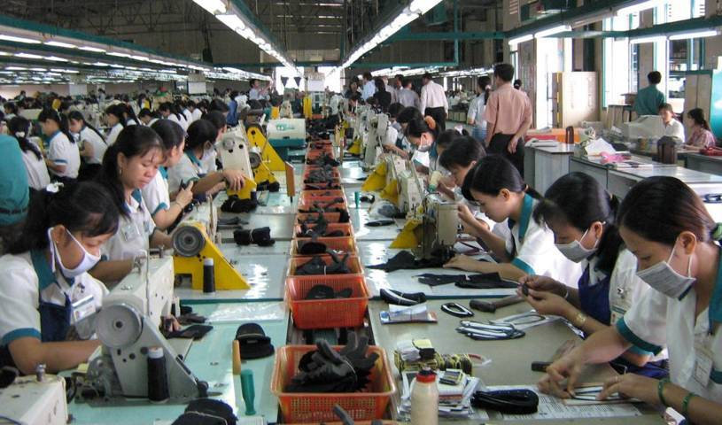
Cơ cấu ngành đa dạng: gồm công nghiệp nặng (nhóm A) công nghiệp nhẹ (nhóm B)

Slide 8
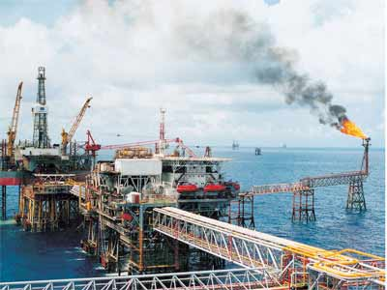
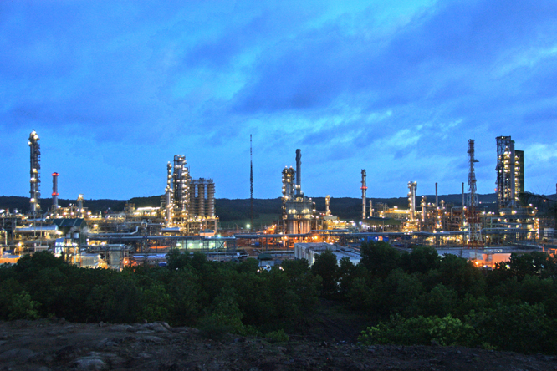
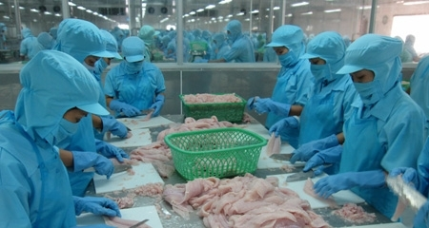
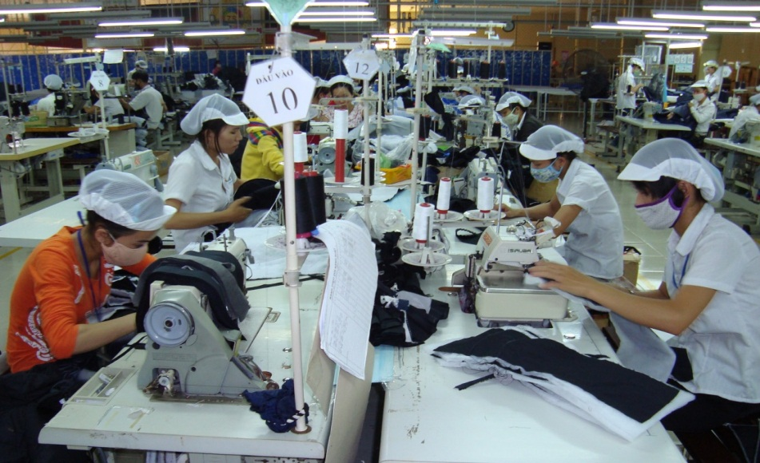
Một số ngành công nghiệp trọng điểm đã được hình thành

Slide 9
Bài 12
SỰ PHÁT TRIỂN VÀ PHÂN BỐ CÔNG NGHIỆP
I. CƠ CẤU NGÀNH CÔNG NGHIỆP
- Đa dạng có cơ sở nhà nước, ngoài nhà nước, có vốn đầu tư nước ngoài.
- Ngành công nghiệp nước ta phát triển nhanh.
- Cơ cấu ngành đa dạng với nhiều ngành công nghiệp trọng điểm được hình thành.
II. CÁC NGÀNH CÔNG NGHIỆP TRỌNG ĐIỂM

Slide 10
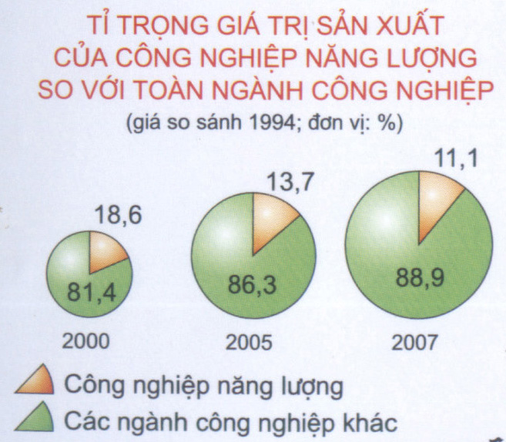
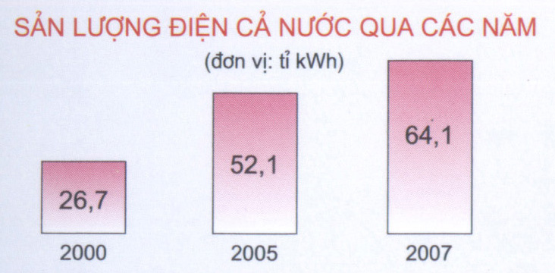
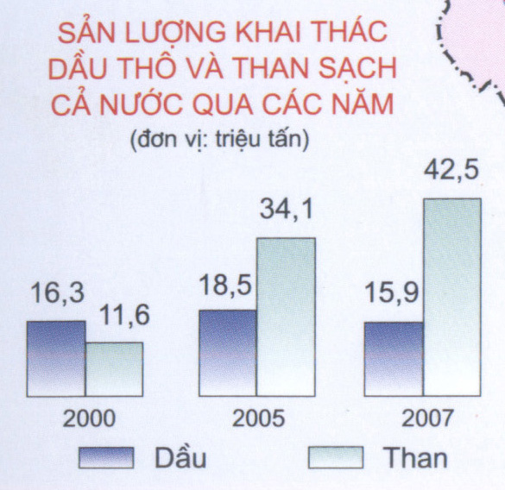
Bài 12
SỰ PHÁT TRIỂN VÀ PHÂN BỐ CÔNG NGHIỆP
I. CƠ CẤU NGÀNH CÔNG NGHIỆP
II. CÁC NGÀNH CÔNG NGHIỆP TRỌNG ĐIỂM
+ Kể tên các ngành công nghiệp trọng điểm.
+ Ngành công nghiệp năng lượng gồm những ngành nào ?

Slide 11
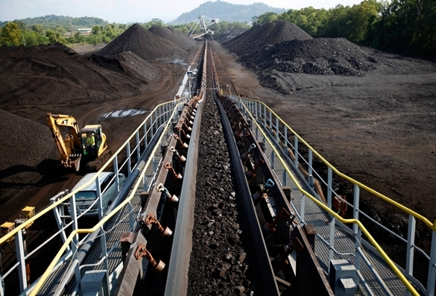
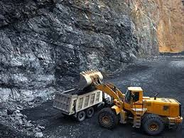
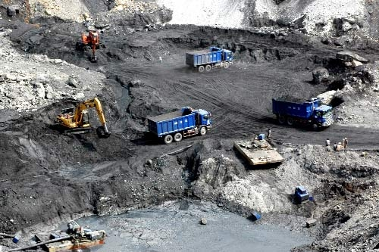
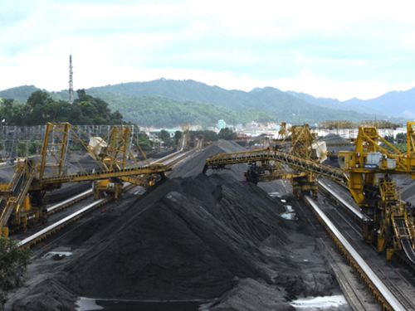
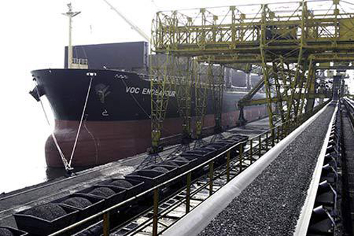
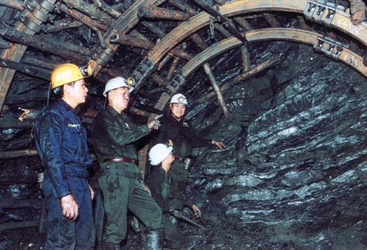
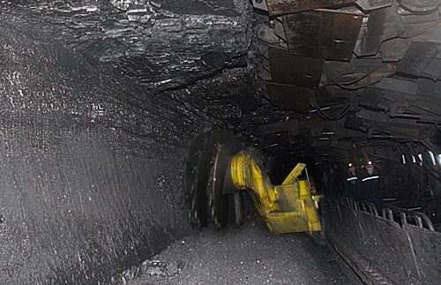
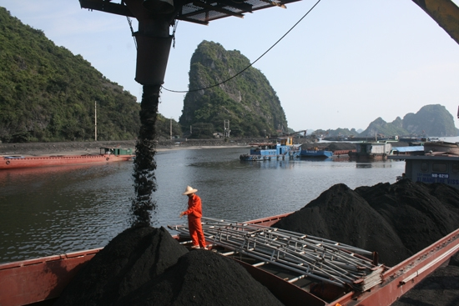
Khai thác than chủ yếu ở Quảng Ninh, Thái Nguyên
XUẤT KHẨU THAN

Slide 12
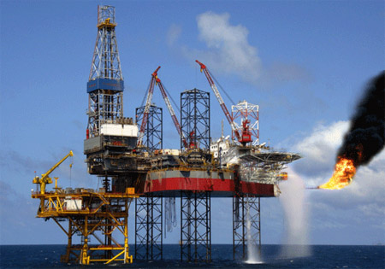
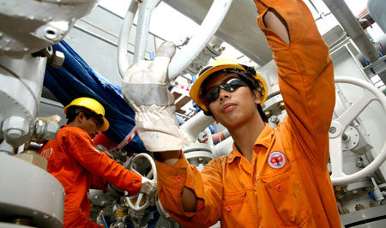
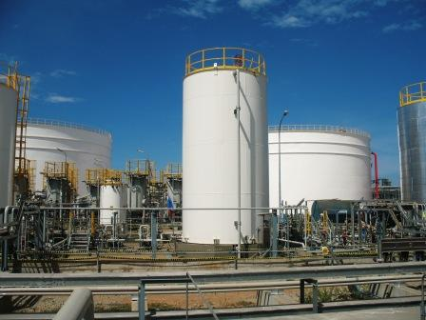
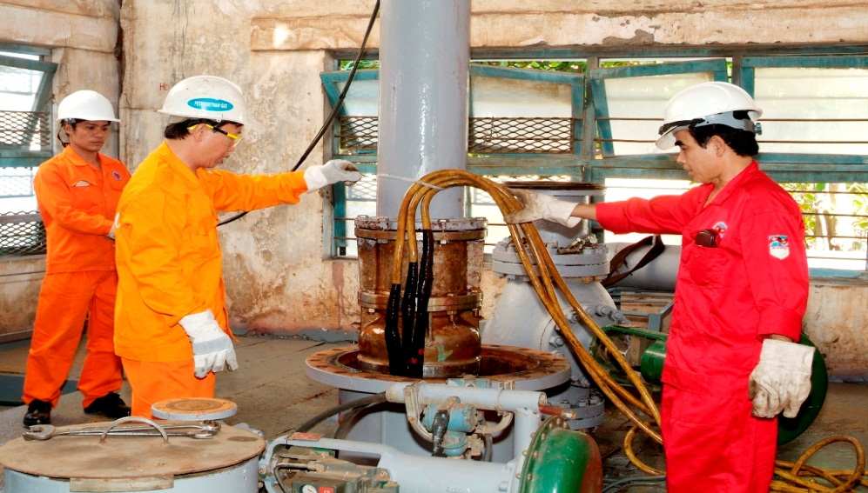
Khai thác dầu khí ở thềm lục địa phía Nam.

Slide 13
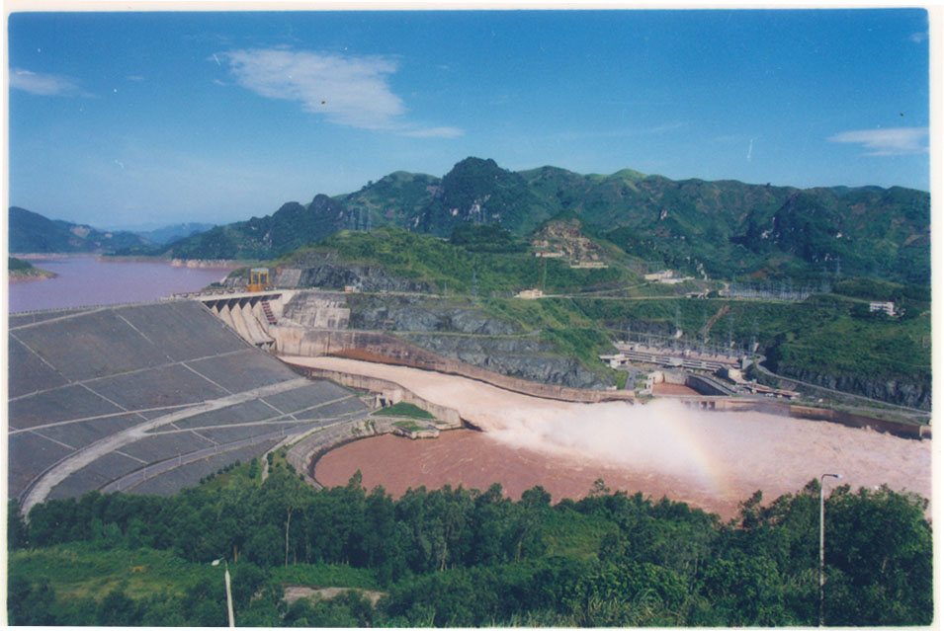
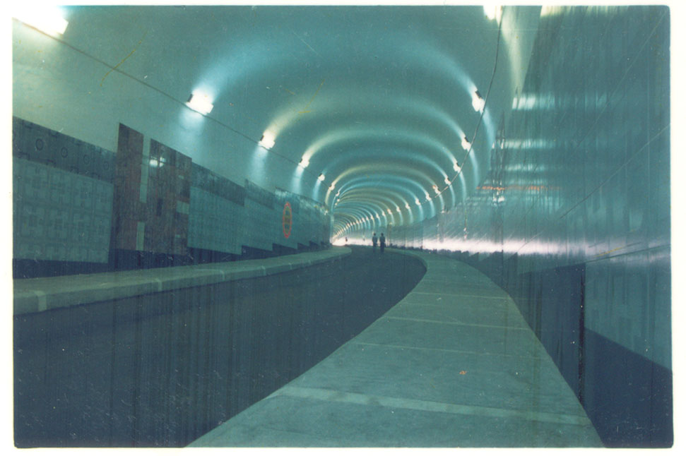
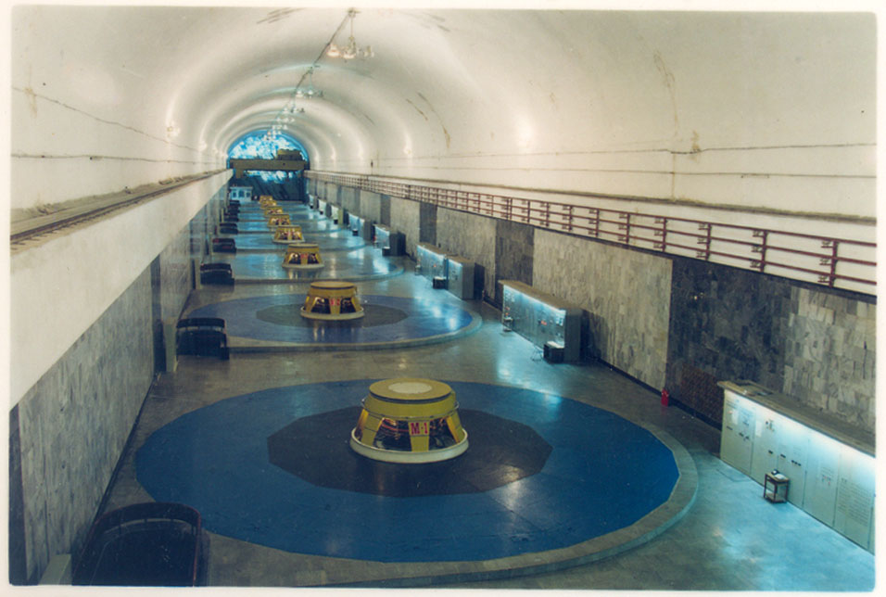
Nhà máy có công suất lắp máy 2.400 MW, với 6 tổ máy, khởi công xây dựng ngày 2 tháng 12 năm 2005. Sau 7 năm xây dựng, Thủy điện Sơn La được khánh thành vào ngày 23 tháng 12 năm 2012, sớm hơn kế hoạch 3 năm, trở thành nhà máy thủy điện lớn nhất Việt Nam và cả khu vực Đông Nam Á tại thời điểm đó.
NHÀ MÁY THỦY ĐIỆN SƠN LA

Slide 14
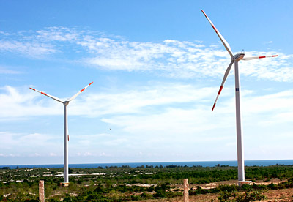
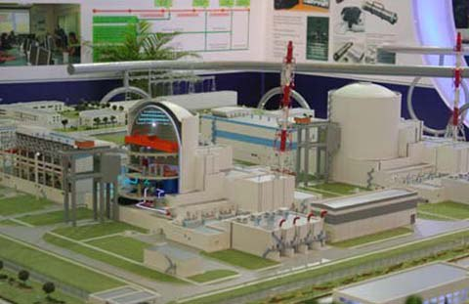
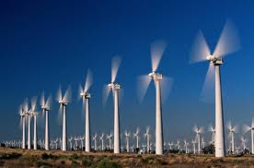
NHÀ MÁY ĐIỆN GIÓ Ở BẠC LIÊU
Nhà máy điện gió Bạc Liêu là nhà máy điện gió đặt tại ấp Biển Đông A, xã Vĩnh Trạch Đông, thành phố Bạc Liêu, tỉnh Bạc Liêu. Đây là nhà máy điện gió ven biển đầu tiên của Việt Nam và lớn nhất cả nước, được xây từ năm 2010. Từ tháng 6 năm 2013 đến tháng 3 năm 2020 đã đóng góp cho mạng lưới điện quốc gia 1 tỷ kWh.

Slide 15
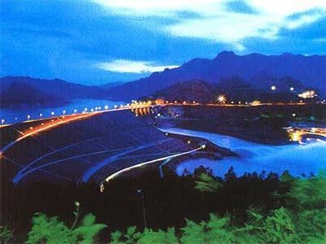
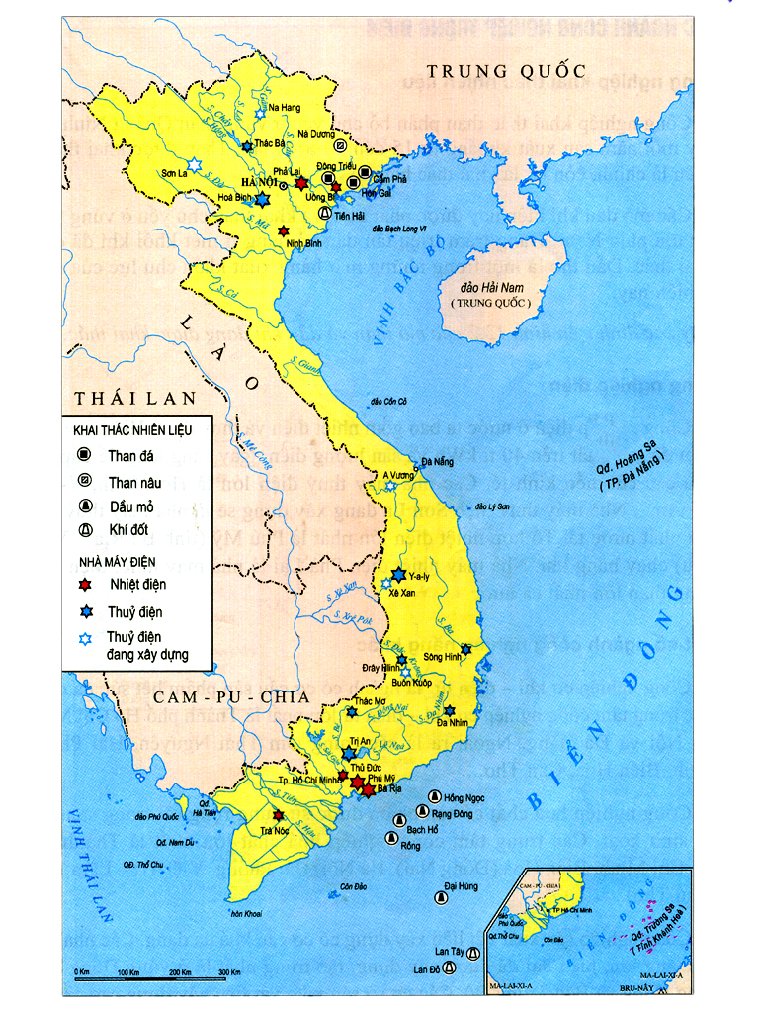
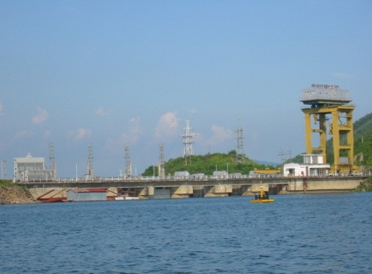
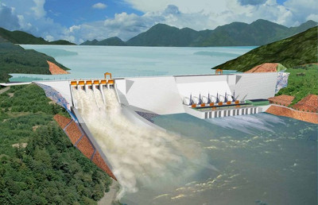
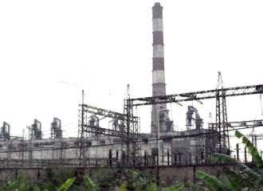
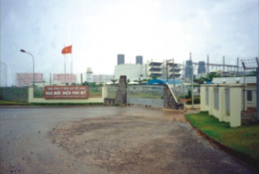
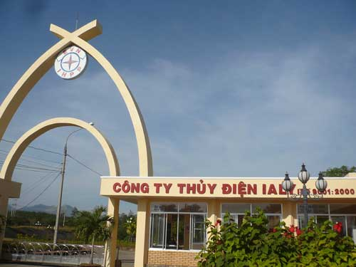
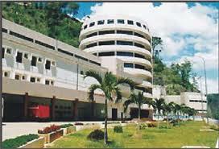
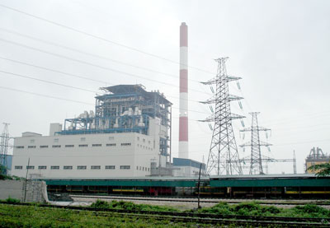
Thủy điện Sơn La
Thủy điện Thác Bà
Thủy điện Hòa Bình
Nhiệt điện Phả lại
Nhiệt điện Uông Bí
Thủy điện Y-a-ly
Thủy điện Trị An
Lược đồ CN khai thác nhiên liệu và CN điện
Nhiệt điện Phú Mỹ

Slide 16
Bài 12
SỰ PHÁT TRIỂN VÀ PHÂN BỐ CÔNG NGHIỆP
I. CƠ CẤU NGÀNH CÔNG NGHIỆP
II. CÁC NGÀNH CÔNG NGHIỆP TRỌNG ĐIỂM:
1. Công nghiệp khai thác nhiên liệu:
- Than (Quảng Ninh,..)
- Dầu khí chủ yếu ở thềm lục địa phía nam (Bà Rịa – Vũng Tàu).
2. Công nghiệp điện:
- Thủy điện: Hòa Bình, Y-a-ly, Trị An, Sơn La,….
- Nhiệt điện: Phả Lại, Phú Mỹ.

Slide 17
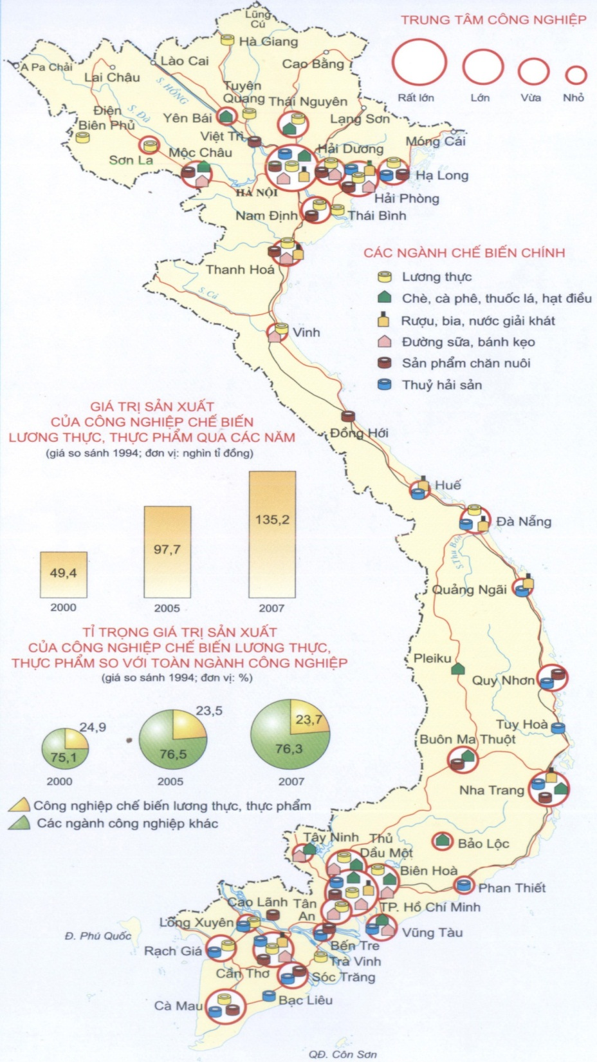
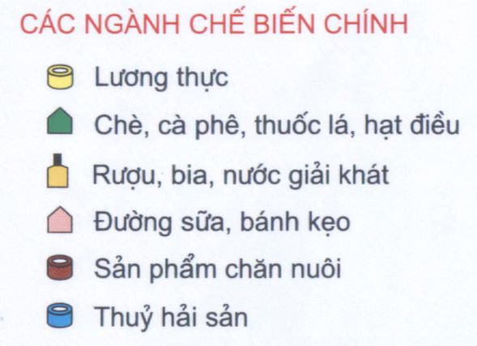
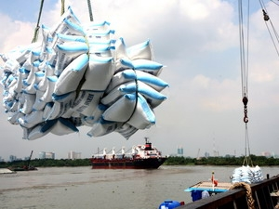
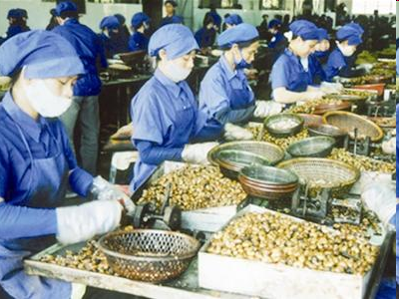
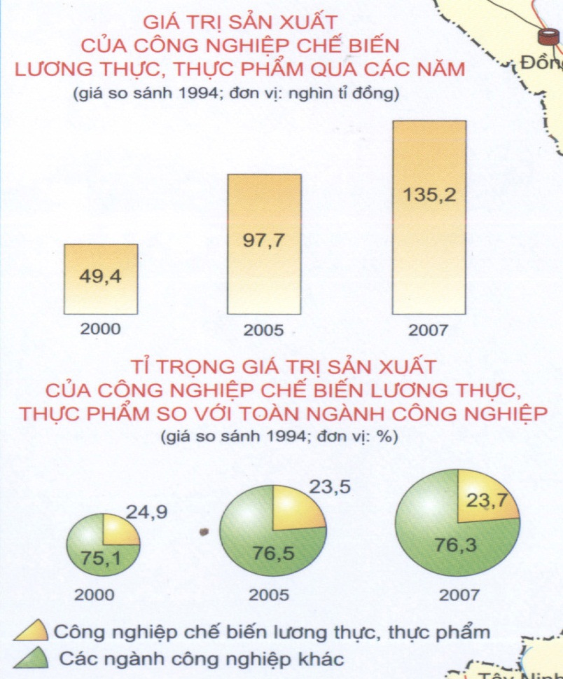
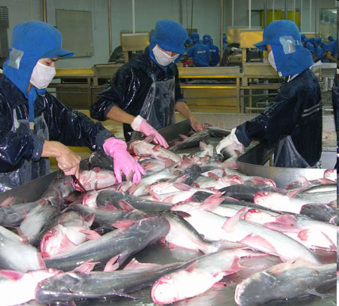

Một số ngành chế biến lương thực-thực phẩm
Chế biến - xuất khẩu gạo
Chế biến hạt điều
Chế biến cà phê
Chế biến cá basa

Slide 18




CHẾ BIẾN SẢN PHẨM TRỒNG TRỌT
Vì có nguồn nguyên liệu phong phú, đa dạng, nguồn lao động dồi dào, xây dựng nhanh, cần ít vốn, có thị trường tiêu thụ rộng lớn trong và ngoài nước.
CHẾ BIẾN THỦY SẢN
CHẾ BIẾN SẢN PHẨM CHĂN NUÔI

Slide 19




Là ngành chiếm tỉ trọng lớn nhất trong cơ cấu giá trị sản xuất công nghiệp, phân bố rộng khắp.
ĐƯỜNG
GAO
CAO SU
DẦU ĂN

Slide 20








Rất phát triển, dựa trên ưu thế về nguồn lao động giá rẻ.
Là mặt hàng xuất khẩu chủ lực của nước ta.

Slide 21



Xuất khẩu hàng dệt may của doanh nghiệp có vốn FDI đạt 1,66 tỷ USD, chiếm 62,5% trong tổng kim ngạch xuất khẩu nhóm hàng này của cả nước, giảm 7% so với tháng 12/2020 nhưng tăng 21,7% so với tháng 1/2020.
Hàng dệt may của Việt Nam xuất khẩu nhiều nhất sang Mỹ đạt 1,31 tỷ USD, chiếm 49,4% trong tổng kim ngạch xuất khẩu hàng dệt may của cả nước, giảm 2,9% so với tháng 12/2020 nhưng tăng 7,9% so với tháng 1/2020
EU đứng thứ 2 về kim ngạch, đạt 311,26 triệu USD, chiếm 11,7%; tiếp đến thị trường Nhật Bản đạt 289,48 triệu USD, chiếm 10,9%, giảm 11,4% và sang Hàn Quốc đạt 235,84 triệu USD, chiếm 8,9%.
Dệt may đứng thứ hai sau

Slide 22




Xả nước hồ thủy điện gây ngập hoa màu của người dân
Những thiệt hại cả kinh tế và xã hội việc hải sản chết hàng loạt. Về kinh tế, riêng số hải sản chết dạt vào bờ được đánh giá khoảng 100 tấn. Chính phủ cho biết, đến nay, mức độ ô nhiễm bởi các độc tố như Sắt, Phenol, Amoni… đã giảm dần, đảm bảo an toàn cho người tắm biển. Tuy nhiên, khó xử lý hơn cả là đáy biển vẫn tồn tại lớp huyền phù, màng bám keo tụ tại các khu vực san hô, đá cứng… cần tiếp tục đánh giá tính chất, mức độ độc hại.
Về lâu dài các rạn san hô, phù du sinh vật cũng chết nên có nguy cơ làm gián đoạn chuỗi thức ăn biển, khiến suy giảm đa dạng sinh học và nguồn lợi thủy sản khu vực, ảnh hưởng đến sinh kế lâu dài của dân. “Hệ sinh thái biển bị ảnh hưởng nghiêm trọng” – thừa nhận thực tế trên, có tới trên 17.600 tàu cá và gần 41.000 người đã bị ảnh hưởng trực tiếp. Trên 176.000 người phụ thuộc bị ảnh hưởng theo. Do không thể đánh bắt trong phạm vi từ bờ đến 20 hải lý, có tới 90% tàu lắp máy công suất thấp và gần 4.000 tàu không lắp máy đã phải nằm bờ. Sản lượng khai thác ven bờ thiệt hại khoảng 1.600 tấn/tháng.

Slide 23

Bài 12
SỰ PHÁT TRIỂN VÀ PHÂN BỐ CÔNG NGHIỆP
I. CƠ CẤU NGÀNH CÔNG NGHIỆP
II. CÁC NGÀNH CÔNG NGHIỆP TRỌNG ĐIỂM:
1. Công nghiệp khai thác nhiên liệu:
2. Công nghiệp điện:
Thân thiện với môi trường, giảm chất thải và ô nhiễm, giúp đạt được sự phát triển bền vững.
Tại sao cần phải phát triển công nghiệp xanh ?

Slide 24
Bài 12
SỰ PHÁT TRIỂN VÀ PHÂN BỐ CÔNG NGHIỆP
I. CƠ CẤU NGÀNH CÔNG NGHIỆP
II. CÁC NGÀNH CÔNG NGHIỆP TRỌNG ĐIỂM:
1. Công nghiệp khai thác nhiên liệu:
2. Công nghiệp điện:
3. Một số ngành công nghiệp năng khác: (Giảm tải)
4. Công nghiệp chế biến lương thực thực phẩm:
- Chế biến sản phẩm trồng trọt, sản phẩm chăn nuôi, thủy sản.
5. Công nghiệp dệt may:
- Dựa trên ưu thế nguồn lao động rẽ.
- Phân bố ở thành phố Hồ Chí Minh, Hà Nội, Đà Nẵng, Nam Định.

Slide 25



III. CÁC TRUNG TÂM CÔNG NGHIỆP LỚN
+ Dựa vào bản đồ kể tên các trung tâm công nghiệp.
+ Có bao nhiêu vùng tập trung nhiều trung tâm công nghiệp ?

Slide 26


- Khu vực tập trung công nghiệp: Đông Nam Bộ, Đồng bằng sông Hồng.
- Các trung tâm công nghiệp lớn nhất là Thành Phố Hồ Chí Minh và Hà Nội.

Slide 27
LUYỆN TẬP:
Câu 1. Ngành công nghiệp chiếm tỉ trọng lớn nhất trong cơ cấu giá trị công nghiệp (năm 2002).
A. Công nghiệp điện .
B. Công nghiệp dệt may.
C. Công nghiệp khai thác nhiên liệu .
D. Công nghiệp chế biến lương thực, thực phẩm.
Câu 2. Ngành công nghiệp năng lượng (thủy điện ) phát triển dựa trên cơ sở tài nguyên nào?
A. Khoáng sản kim loại.
B. Khoáng sản năng lượng .
C. Khoáng sản phi kim loại.
D. Thủy năng của sông suối.

Slide 28

- Về học bài.
- Hoàn thành bài tập trong SGK.
- Chuẩn bị bài 13. Vai trò, đặc điểm phát triển và phân bố của dịch vụ.
HOẠT ĐỘNG
TÌM TÒI MỞ RỘNG:

